Slide 1


Мой
Портфель
Фокус на главном
Твой личный навигатор по задачам,
дедлайнам и школьной жизни
Задания
Дедлайны
События
Материалы

Slide 2
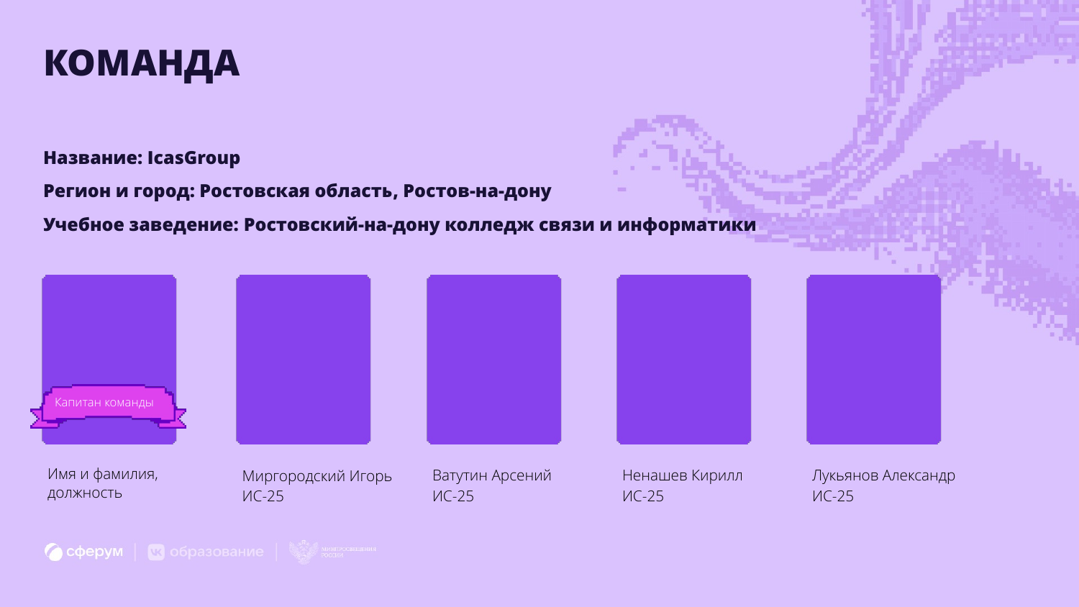
Мой Портфель
К
М
В
Н
Л
Капитан команды
Участник
Участник
Участник
Участник
ФИО капитана
должность
Миргородский Игорь
ИС-25
Ватутин Арсений
ИС-25
Ненашев Кирилл
ИС-25
Лукьянов Александр
ИС-25

Slide 3
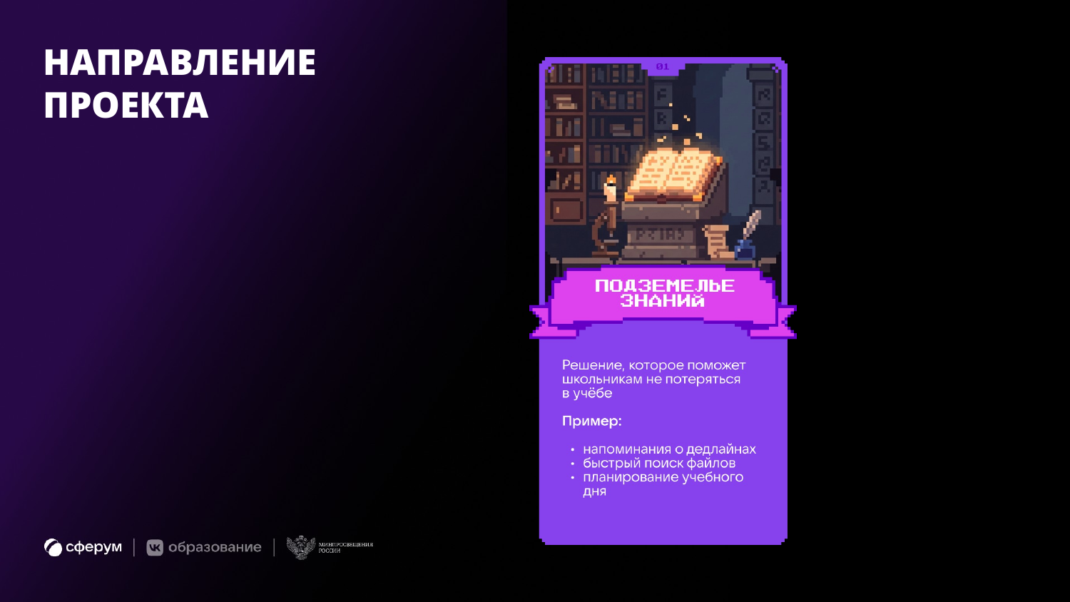
Трек
«Помоги одноклассникам
не тонуть в учёбе»
Мой Портфель
Миссия: сделать учёбу понятнее
и спокойнее для школьников.
мини-приложение внутри Сферума

Slide 4
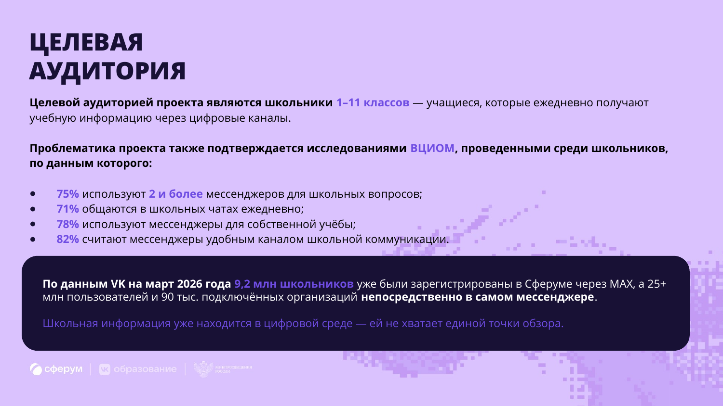
ЦЕЛЕВАЯ
АУДИТОРИЯ
75%
используют
2 и более
мессенджеров
71%
общаются
в школьных чатах
ежедневно
Главная аудитория: школьники 1–11 классов
Ежедневно получают задания, сообщения и материалы через цифровые каналы.
Слайд показывает, что проблема касается массовой школьной коммуникации.
78%
используют
мессенджеры
для учёбы
82%
считают канал
удобным для
коммуникации

Slide 5
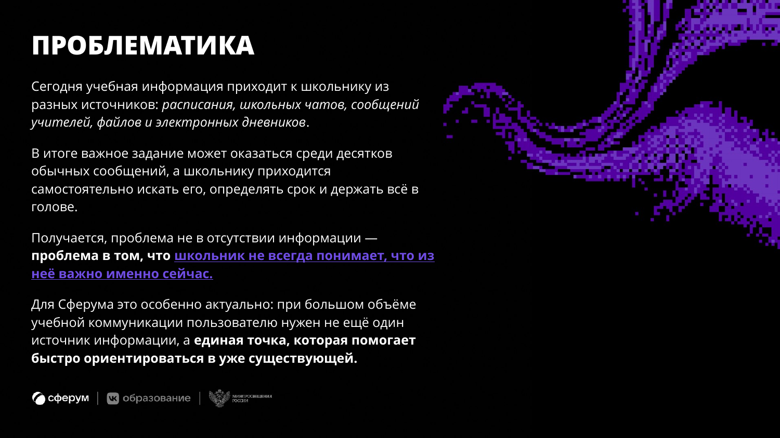
Расписание
меняется отдельно
Школьные чаты
десятки сообщений
Сообщения учителей
важное теряется
Файлы
лежат в разных местах
Электронный дневник
ещё один источник
Нужна единая точка обзора

Slide 6
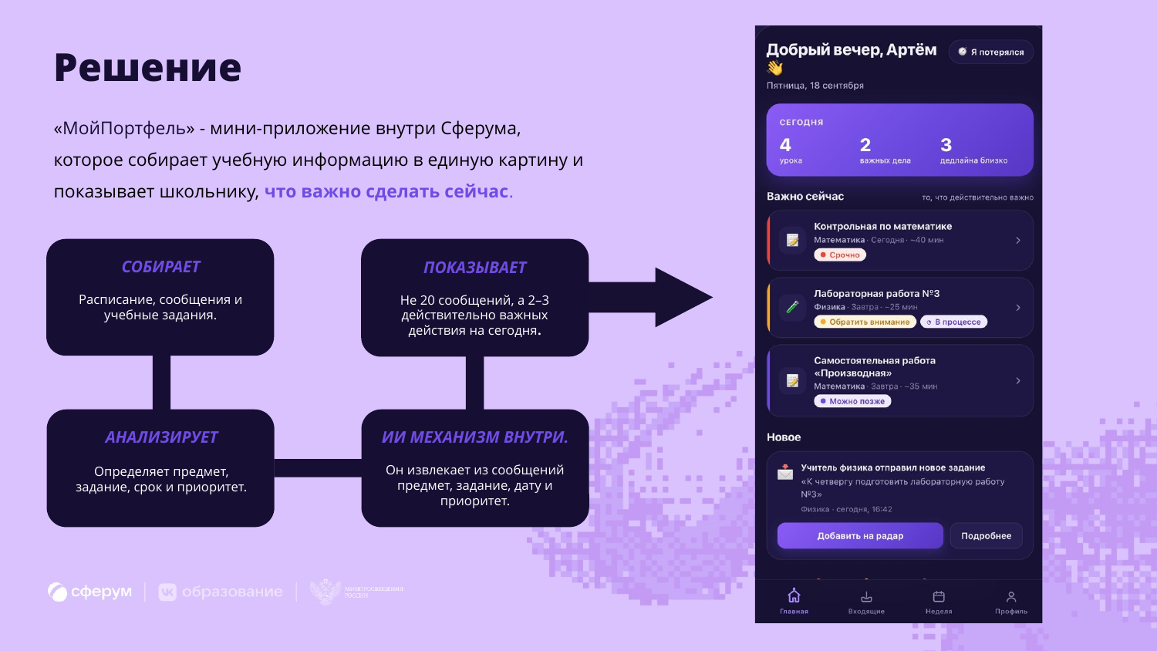
СОБИРАЕТ
расписание, сообщения
и учебные задания
ПОКАЗЫВАЕТ
2–3 важных действия
на сегодня
АНАЛИЗИРУЕТ
предмет, задание,
срок и приоритет
ИИ-МЕХАНИЗМ
извлекает дату,
предмет и приоритет
внутри Сферума

Slide 7
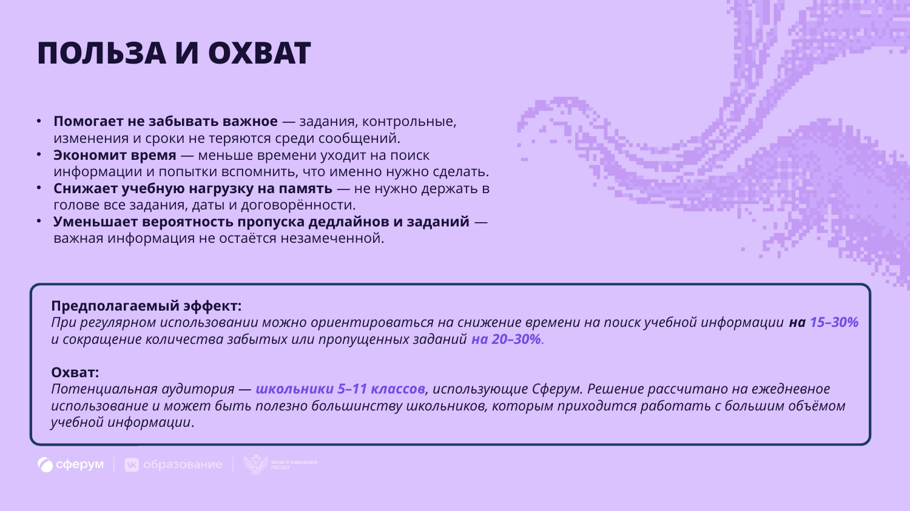
Помогает не забывать важное — задания, контрольные и сроки не теряются среди сообщений.
Экономит время — меньше времени уходит на поиск информации.
Снижает нагрузку на память — не нужно держать все задания и даты в голове.
Уменьшает риск пропуска — важная информация не остаётся незамеченной.
15–30%
меньше времени
на поиск информации
20–30%
меньше забытых
и пропущенных заданий
5–11 классы
основная аудитория
ежедневного использования
Предполагаемый эффект и охват — измеримые показатели для критерия пользы

Slide 8
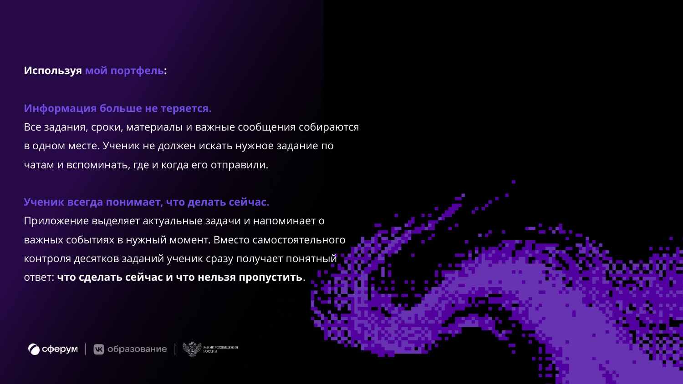
Задания
Сроки
Используя Мой Портфель:
Информация больше не теряется
Все задания, сроки, материалы и важные сообщения собираются в одном месте. Ученик не ищет задание по чатам и не вспоминает, где его отправили.
Материалы
Ученик понимает, что делать сейчас
Приложение выделяет актуальные задачи и напоминает о важных событиях в нужный момент: что сделать сейчас и что нельзя пропустить.
Что делать сейчас?
Что нельзя пропустить?

Slide 9
ТЕХНИЧЕСКИЕ
ТРЕБОВАНИЯ
Что потребуется для реализации мини-приложения:
Интерфейс
веб-экран внутри Сферума / MAX
Источники
чаты, задания, файлы, расписание
ИИ-обработка
извлечение предмета, срока и приоритета
Прототип должен запускаться в MAX
и показывать рабочую логику сервиса
Хранилище
задачи, статусы, напоминания
Безопасность
минимум персональных данных, доступ по роли

Slide 10
АРХИТЕКТУРА
Логика работы мини-приложения: от школьных источников к понятному списку действий.
1. Источники
чаты, файлы, расписание, дневник
2. Сбор
получение новых учебных сигналов
3. Анализ
предмет, дата, срочность, приоритет
4. Выдача
2–3 важных действия и напоминания
→
→
→
Результат: ученик видит не поток сообщений, а понятную карту ближайших действий
Гибкая архитектура: можно добавлять новые источники и сценарии

Slide 11

Мой Портфель
Фокус на главном
Два аргумента в защиту идеи
1) Решение работает с уже существующей учебной коммуникацией Сферума — не создаёт новый хаос.
2) Продукт помогает школьнику быстрее понять, что важно сейчас, поэтому его можно внедрять и масштабировать поэтапно.

